Slide 1
Дэвіз урока:
Разам не сумна,
Разам не цяжка,
Разам лёгка
І заўсёды цікава!

Slide 2
Захоўвай парадак на рабочым месцы

Slide 4
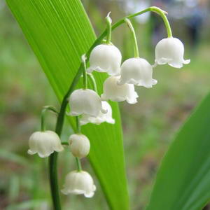
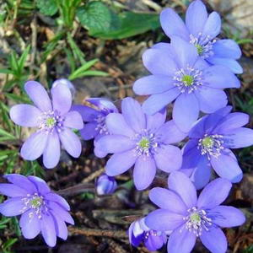
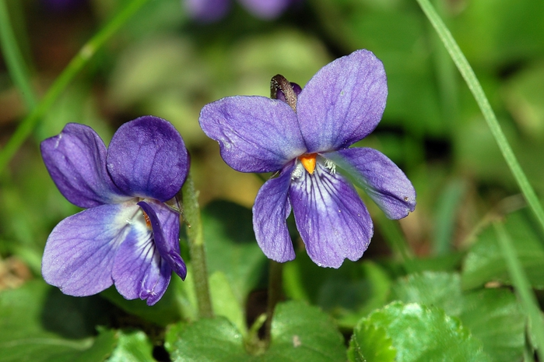
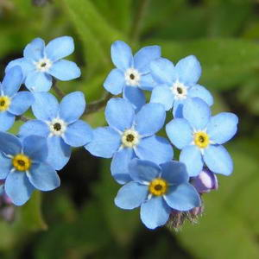
 |  |  |  | Ф | і | я | л | к | і
 |  | п | е | р | а | л | е | с | к | і
л | а | н | д | ы | ш
 |  | н | е | з | а | б | у | д | к | і
1
2
3
4

Slide 5
Фрыз
"Вясновыя кветкі"

Slide 7
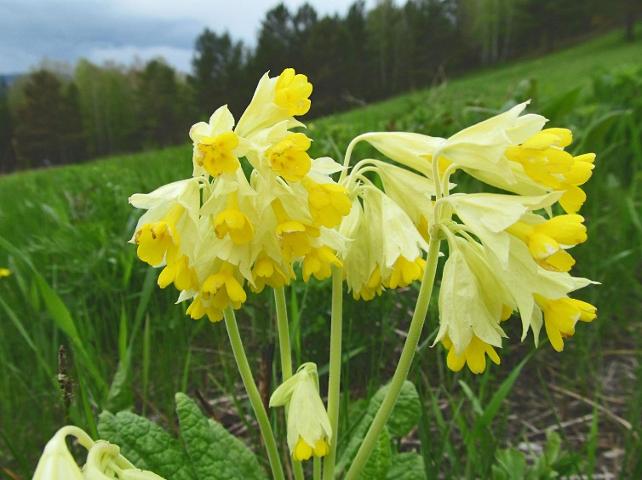
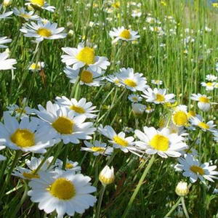
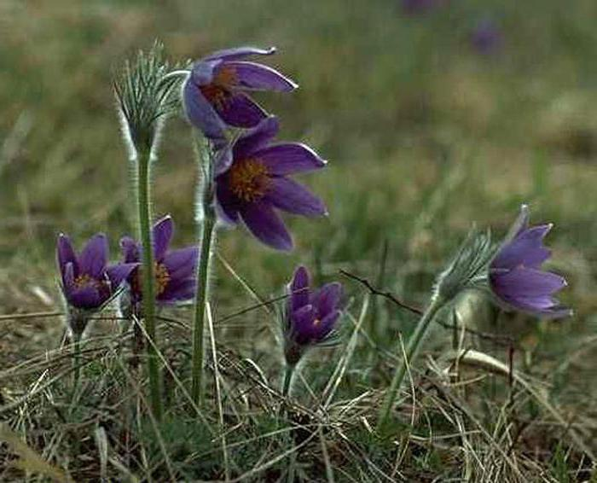
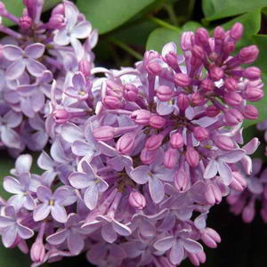
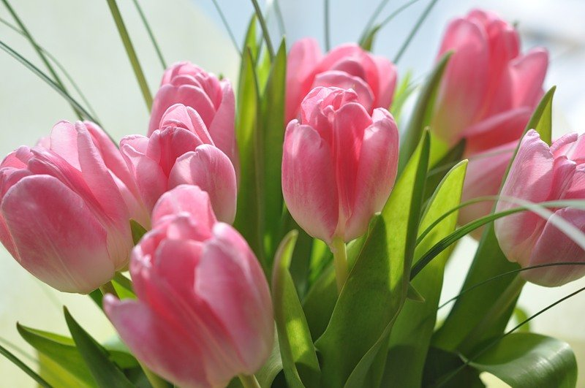
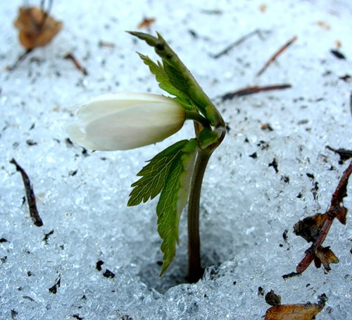
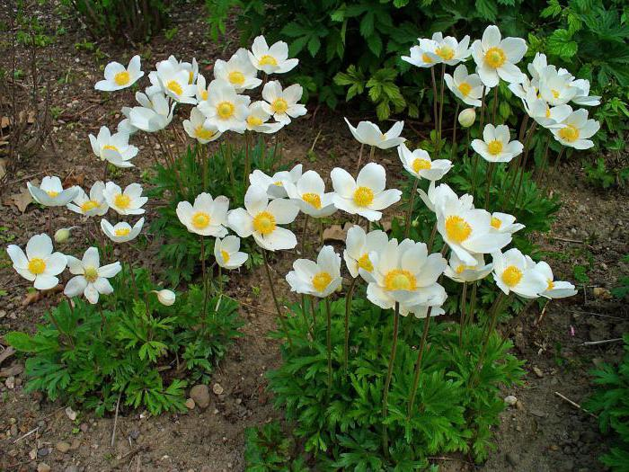
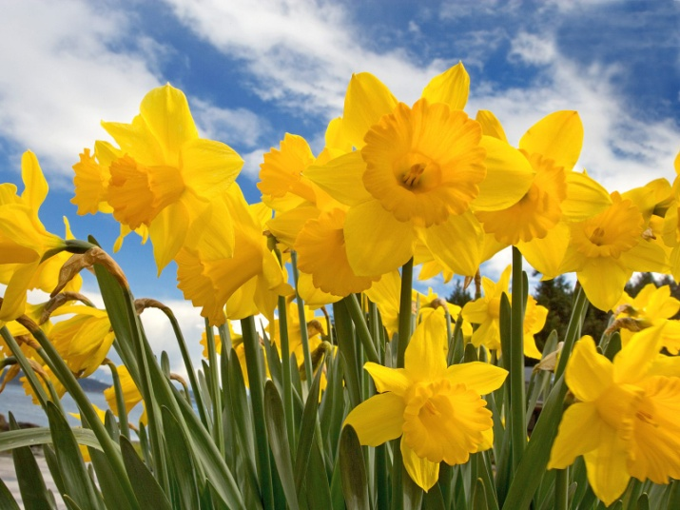

Slide 8
сон-трава
ландыш лясны
першацвет вясновы
кураслеп лясны
пералеска

Slide 9
Будова кветкі
кветка
сцябло
ліст

Slide 14
Дзякуй за ўвагу!
Дзякуй за ўвагу!

